Slide 1
Равновесная статистика носителей в полупроводниках

Slide 2
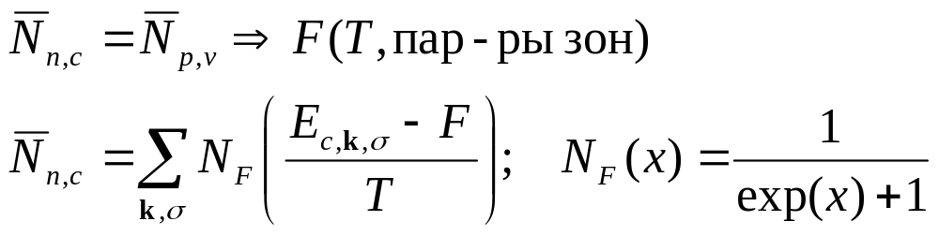
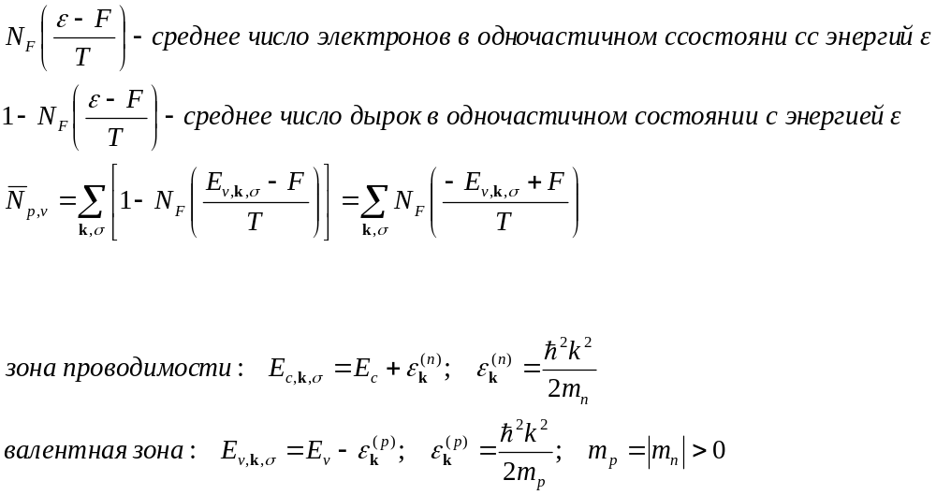
I) Собственный полупроводник (нет легирующих примесей)
e
E_{c}
E_{g}
E_{v}
p
Для простоты и наглядности считаем зоны невырожденнымы параболическими и изотропными

Slide 3
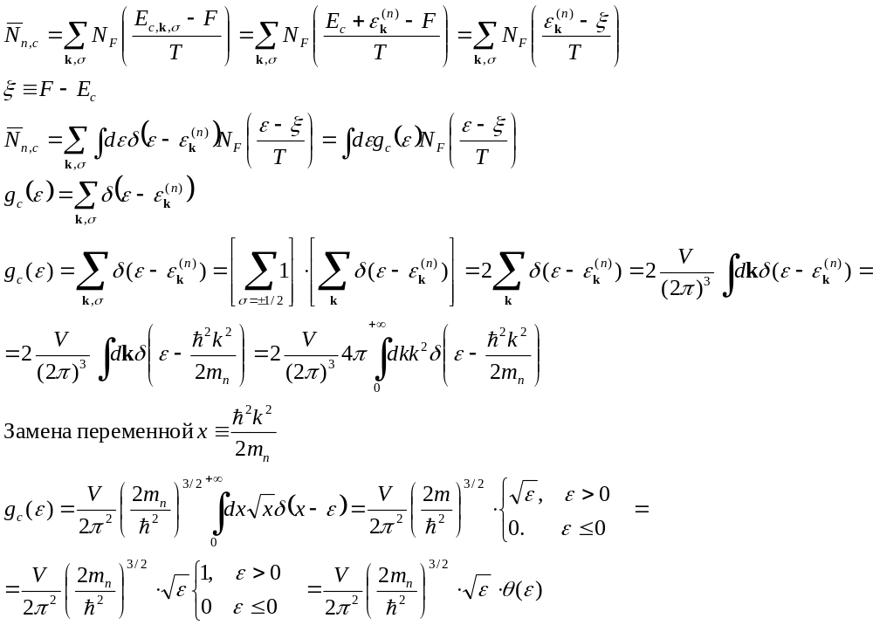
Считаем среднее число электронов в валентной зоне
- Уровень Ферми, отсчитанный от дна зоны проводимости
- Плотность одноэлектронных стационарных состояний

Slide 4
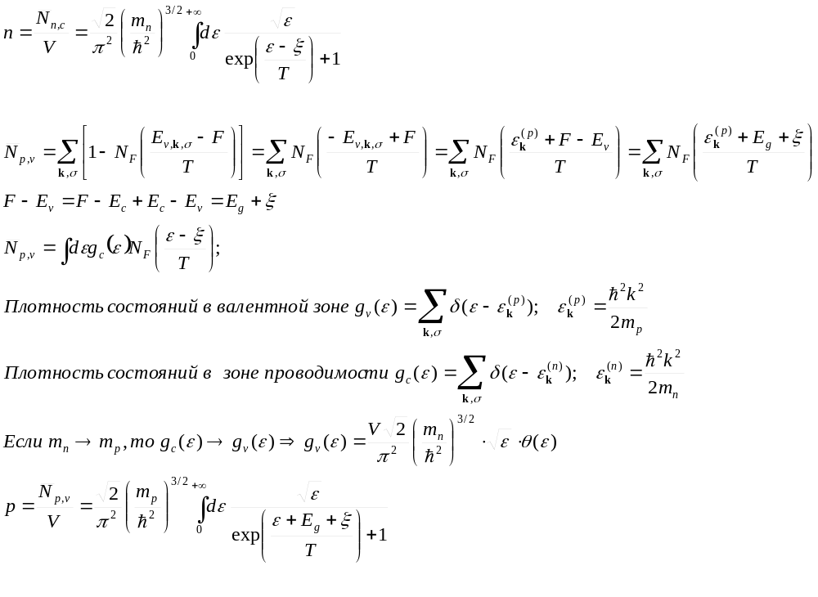

Slide 5
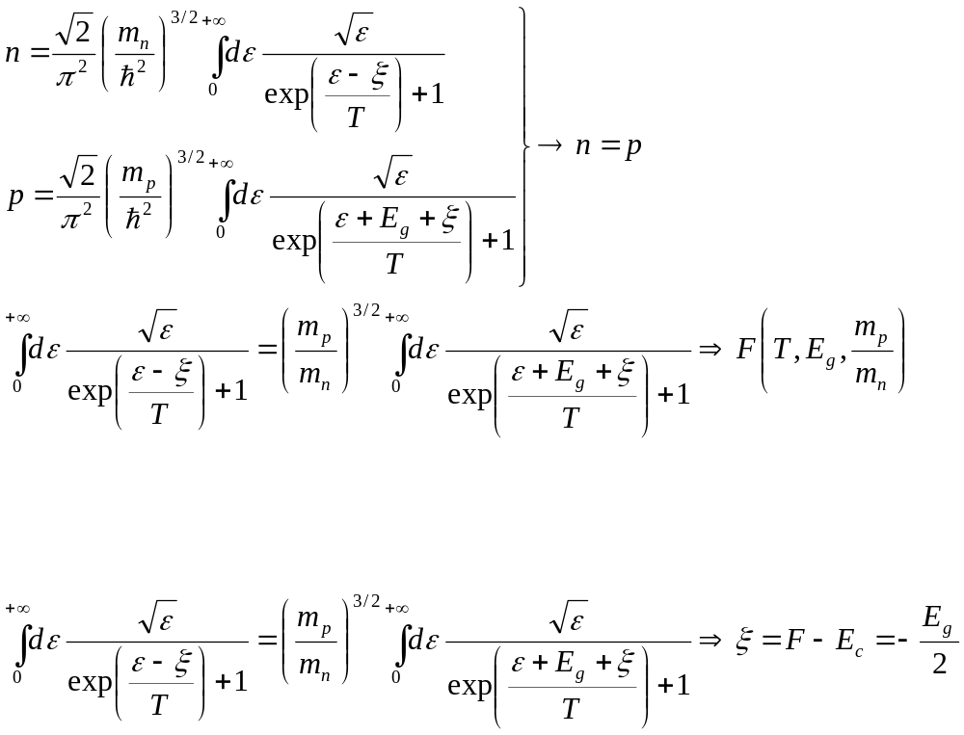
- Именно отношение масс
Во многих важных для практики ситуациях m_{p}/m_{n}~1-10.
В самом грубом приближении m_{p}=m_{n}
Уровень Ферми находится в запрещенной зоне!!!

Slide 6
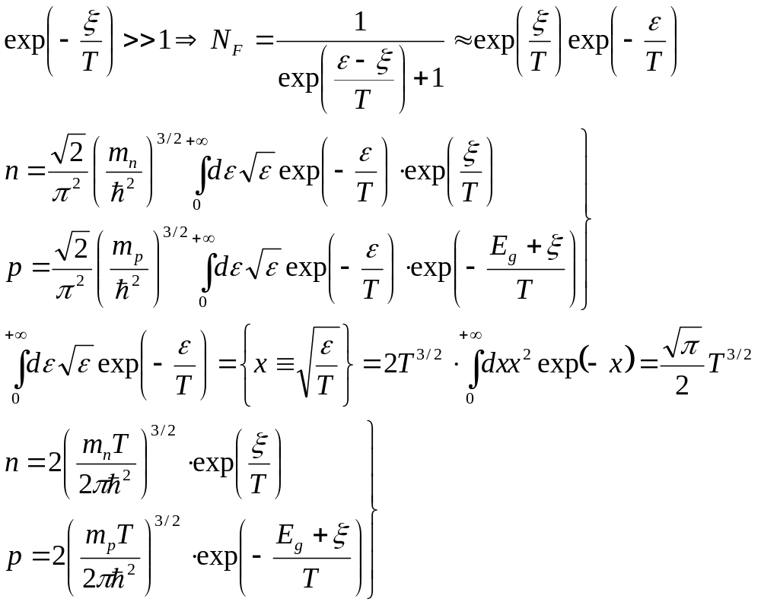
Для электроники наиболее важны невырожденные полупроводники: величина щели столь велика, что при рабочих температурах уровень Ферми лежит в запрещенной зоне и отстоит от краев зон на несколько kT. Тогда
- распределение Больцмана

Slide 7
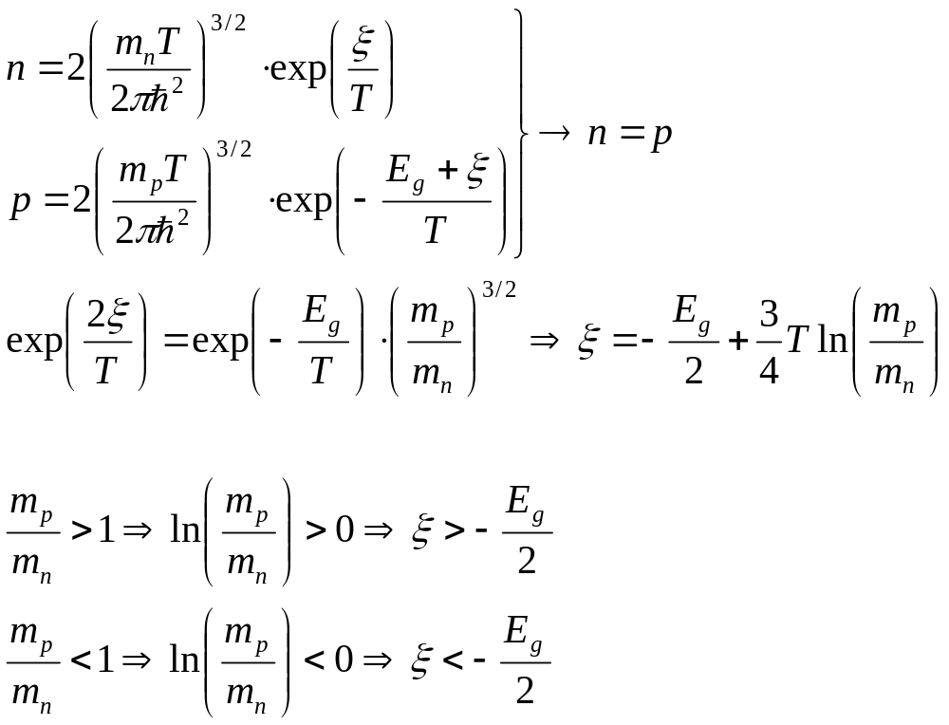
Зависимость от эффективных масс слабая (логарифмическая) => тепловой член порядка Т
- Смещается в сторону зоны провод.
- Смещается в сторону валентн. зоны
Уровень Ферми смещается в ту сторону, где меньше плотность состояний

Slide 8
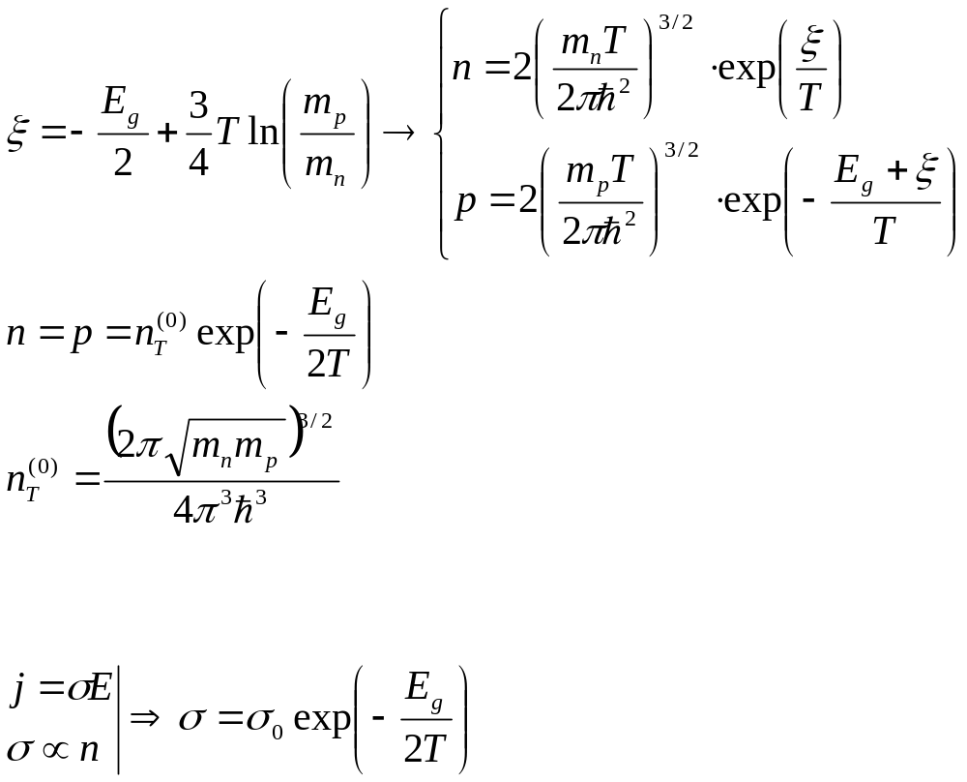
Порядка концентрации, соответствующей одной частице на объем λ³, где λ – длина дебройлевской волны электрона (дырки)
- Активационный характер проводимости

Slide 9
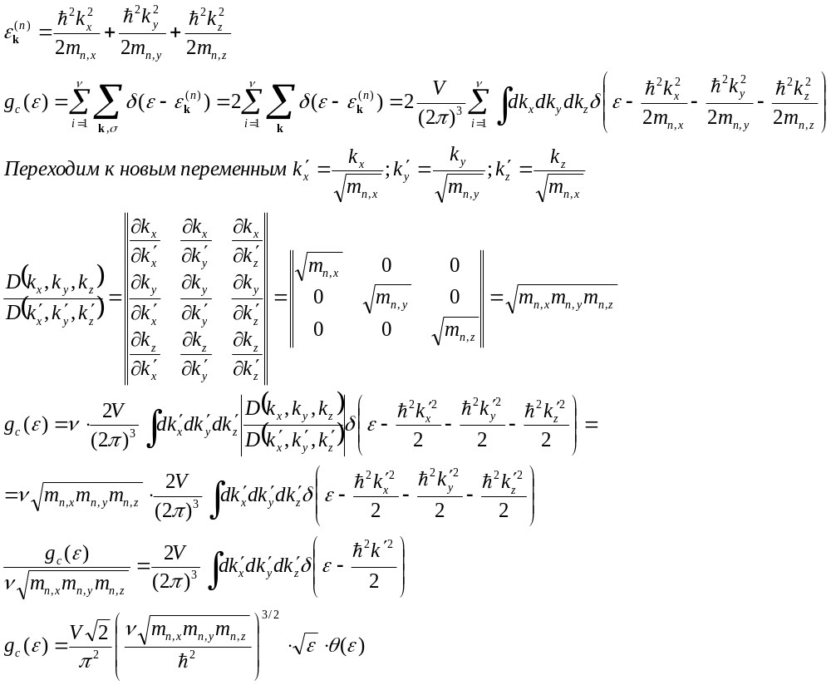
В зоне проводимости Si и Ge изоэнергетические поверхности – эллипсоиды. Их центры не совпадают с центом зоны Бриллюэна => в зоне проводимости есть несколько эквивалентных минимумов с законом дисперсии
- Плотность состояний для изотропного параболического закона дисперсии с единичной массой

Slide 10
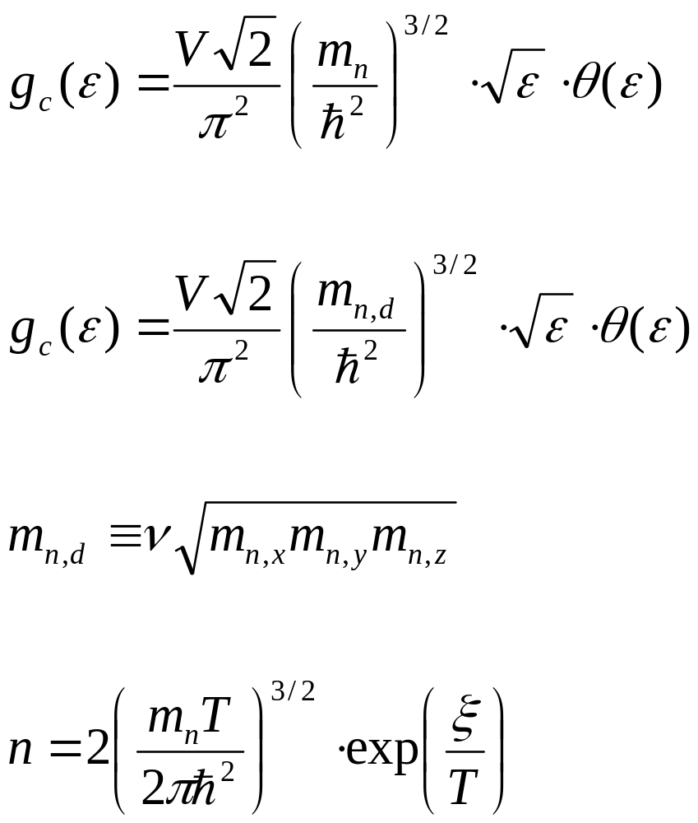
Изотропный параболический закон дисперсии)
Элипсоидальный закон дисперсии (Si и Ge)
- Эффективная масса плотности состояний (вводится для того, чтобы выражение для сложного закона дисперсии совпадало по форме с выражением для изотропного параболического закона дисперсии)
- Тот же самый вид, что и для простого изотропного параболического закона дисперсии только с другой массой (массой плотности состояний)

Slide 11
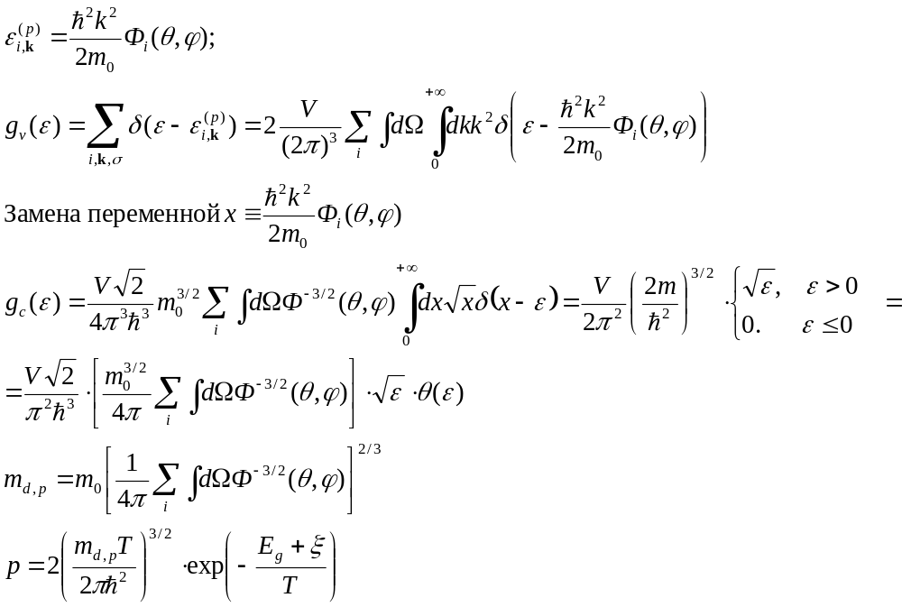
Закон дисперсии дырки вблизи максимума валентной зоны Si и Ge
i – нумерует ветви (тяжелые и легкие дырки)
- Эффективная масса плотности состояний для дырок
- То же самое выражение, что и для простого изотропного параболического закона дисперсии, только с другой массой (массой плотности состояний)

Slide 12
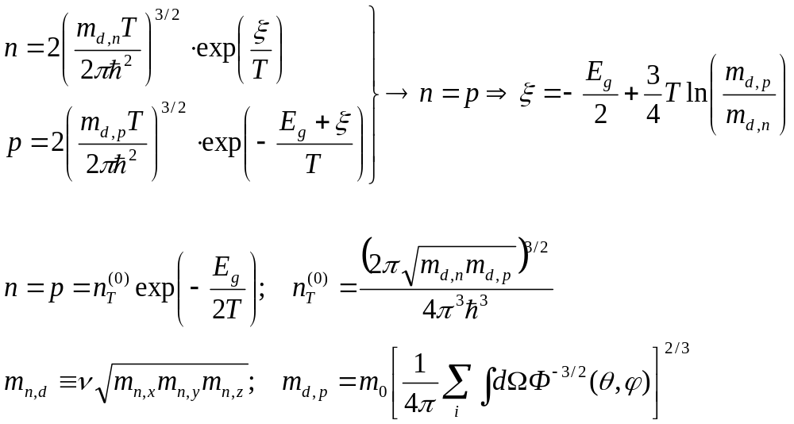
Введение эффективных масс плотноси состояний позволило записать выражения для уровня Ферми и равновесных концентраций носителей в том же виде, что и в случае простого изотропного параболического закона дисперсии

Slide 13
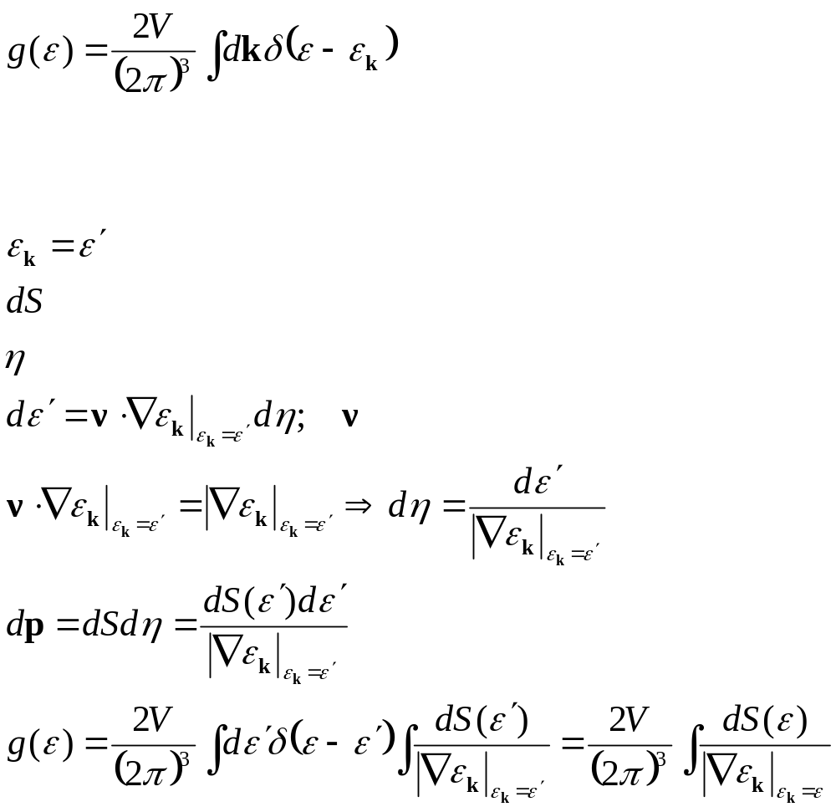
В случае произвольного закона дисперсии эффективная масса плотности состояний вводится таким образом, чтобы через нее выражение для концентрации носителей выглядело также, как и в случае простого изотропного параболического закона дисперсии
Все k-пространство можно исчерпать, сначала интегрируя по изоэнергетическим поверхностям, а затем суммируя эти поверхности
- Изоэнергетическая поверхность
- Элементарная площадь изоэнергетической поверхности
- Координата, неизменная на изоэнергетической поверхности
- Нормаль к изоэнергетический поверхности

Slide 14
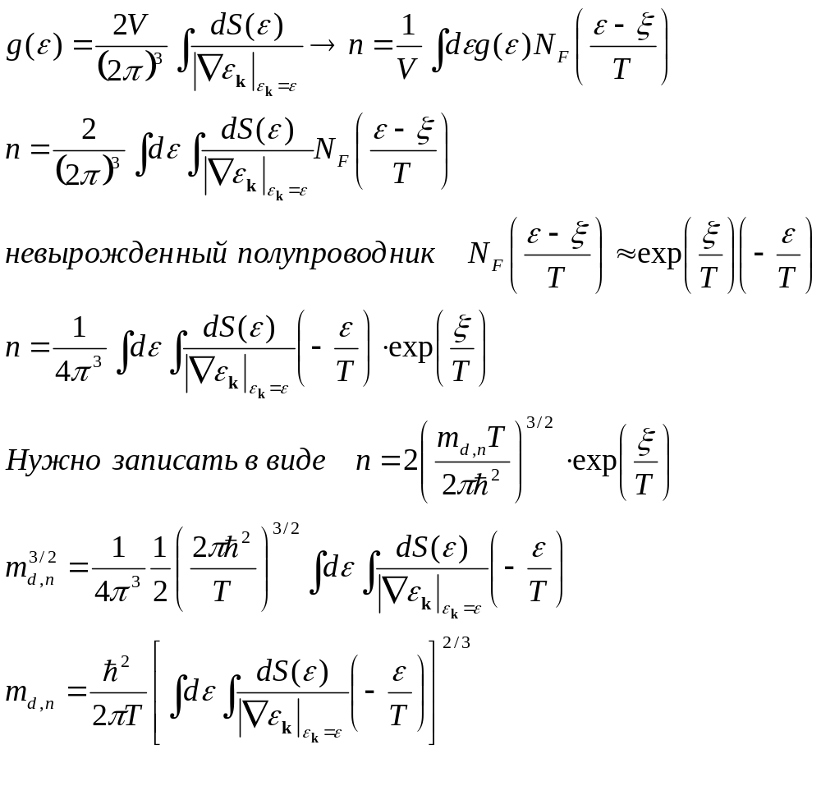
В произвольном случае эффективная масса плотности состояний зависит от температуры

Slide 15
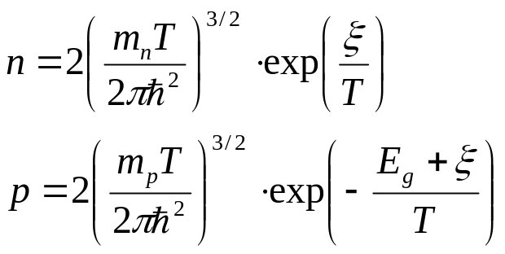
2) Полупроводник n-типа (легирован донорами)
E_{c}
Электроны попадают в зону проводимости:
За счет переходов из валентой зоны (разрыв валентной связи). В валентной зоне образуются дырки.
За счет переходов с донорных уровней (электрон отрывается от донора). Донор становится положительно заряженным ионом
E_{d}
+
E_{v}
Уравнение на уровень Ферми – условие электронейтральности
Число электронов в зоне проводимости = число дырок в валентной зоне + число вакантных мест на примесных уровнях
Рассматриваем невырожденный полупроводник

Slide 16

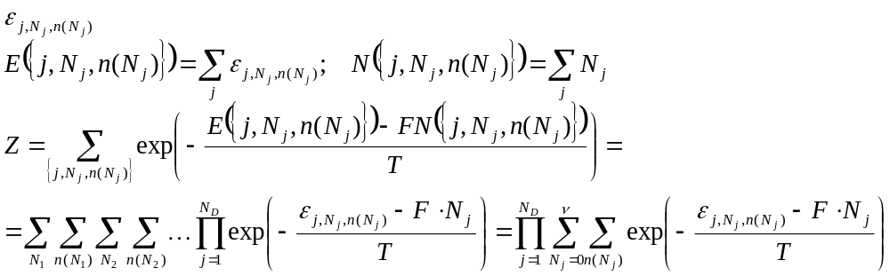
Надо найти число вакантных мест на донорных уровнях
Электроны на донорных уровнях можно рассматривать как систему с переменным числом частиц, которая находится в равновесии с валентными электронами и электронами проводимости и кристаллической решеткой.
Электроны, локализованные на примесях, нельзя считать невзаимодействующими => нельзя использовать распределение Ферми-Дирака.
Нужно использовать общий подход – считать стат сумму
- Энергия N_{j} электронов на j-ой примеси

Slide 17
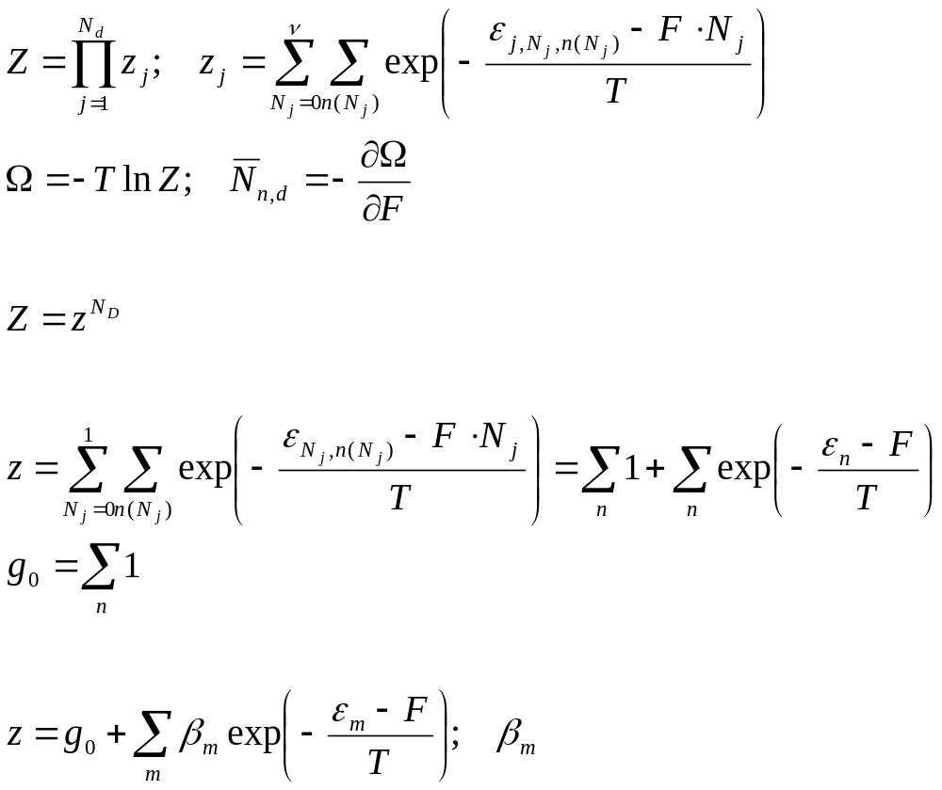
Считаем, доноры одинаковыми
Рассматриваем однозарядные доноры (на доноре может локализоваться только один электрон)
- из-за большого радиуса сильно возбужденных состояний суммирование происходит по конечному числу состояний
Примесный спектр – дискретный. Пронумеруем уровни энергии натуральным числом m
- Кратность вырождения m-го уровня энергии

Slide 18
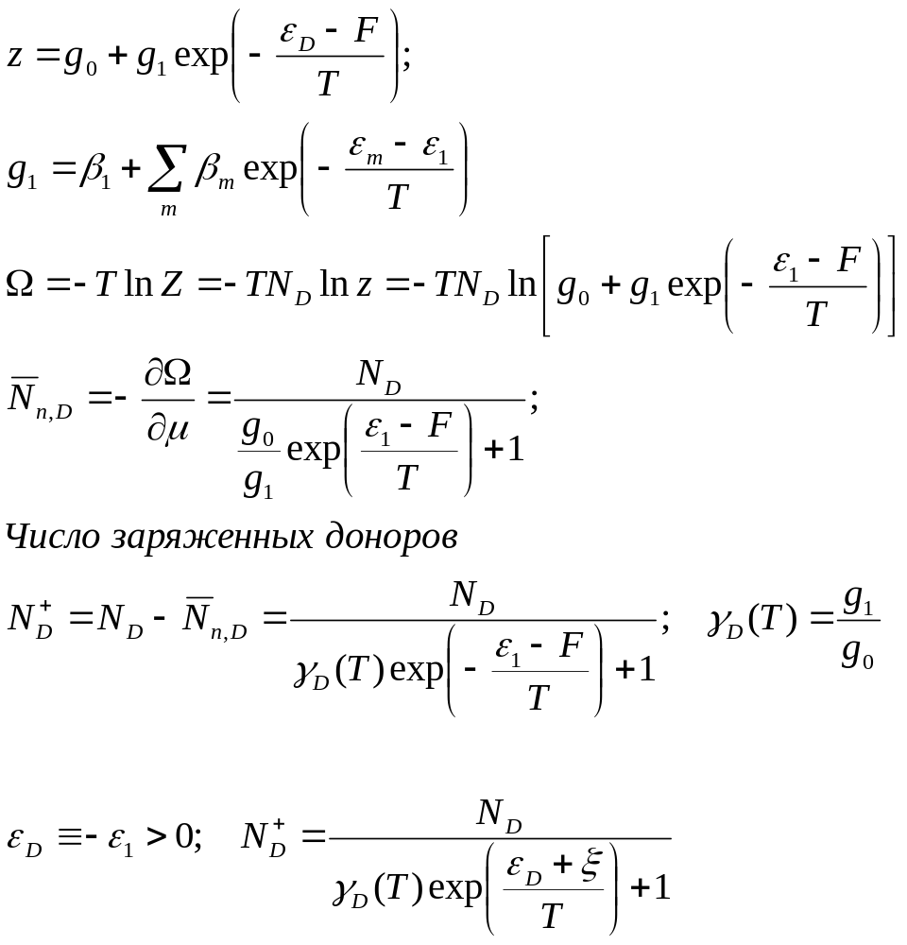
- Фактор вырождения донора
Отсчитываем энергию от дна зоны проводимости

Slide 19
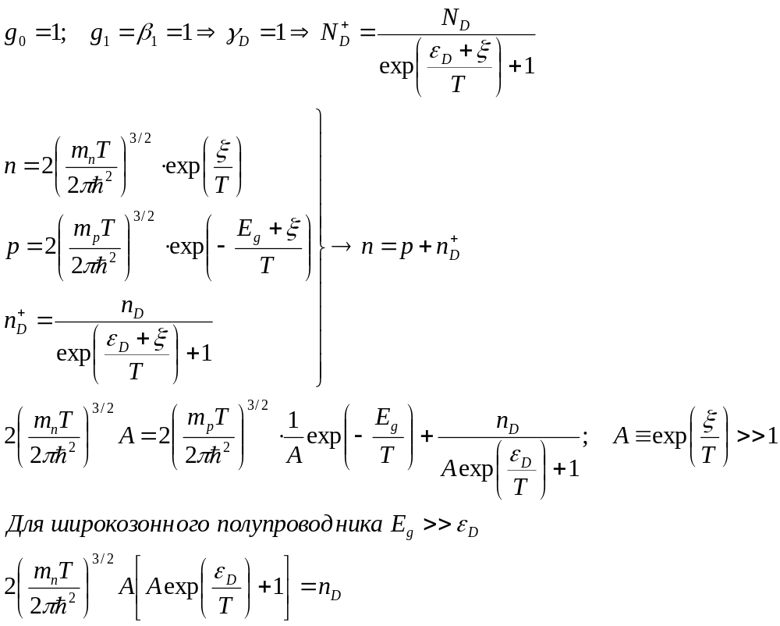
Для наглядности пренебрежем возбужденными состояниями и вырождением уровней

Slide 20
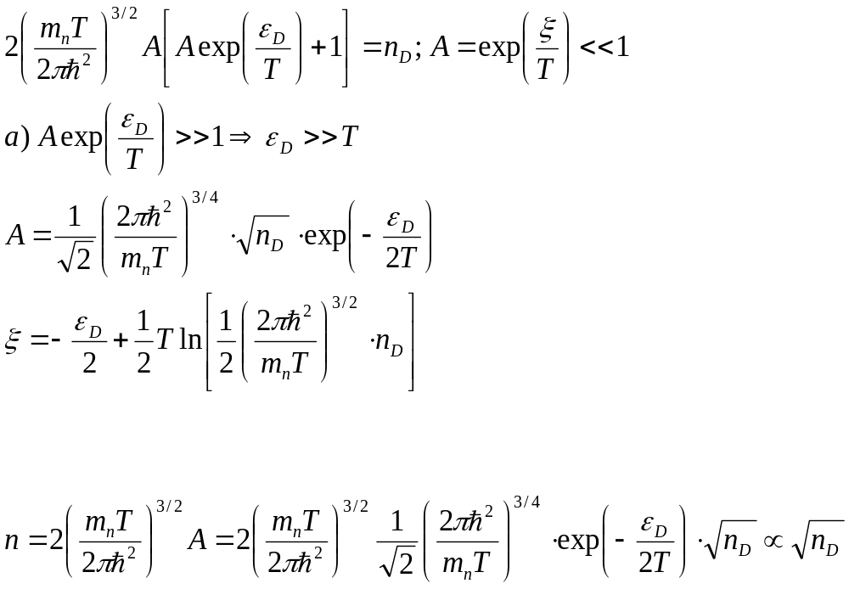
Обычно множитель во втором слагаемом порядка 1 => второе слагаемое порядка Т. Химический потенциал проходит между дном зоны проводимости и основным донорным уровнем

Slide 21
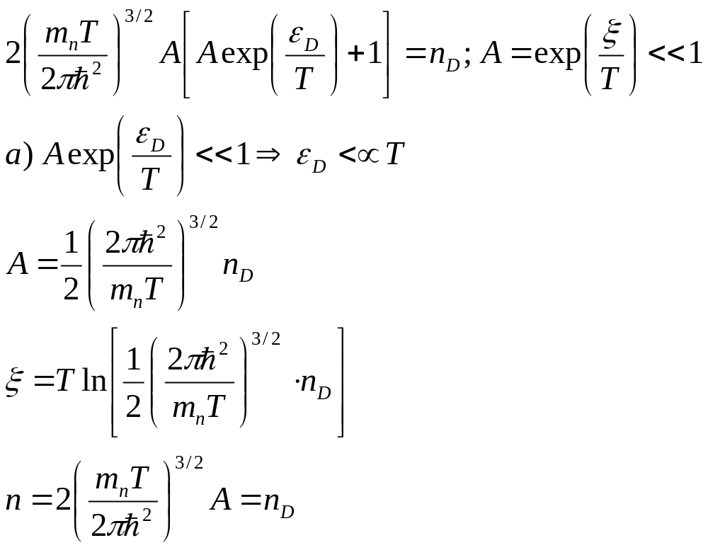
- Расположен ниже донорного уровня
- Все доноры ионизованны

Slide 22
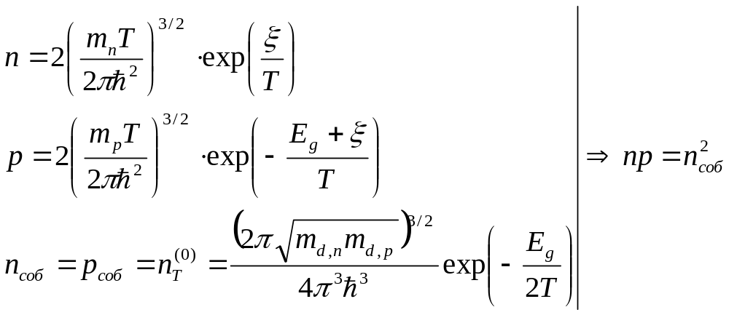

Slide 23
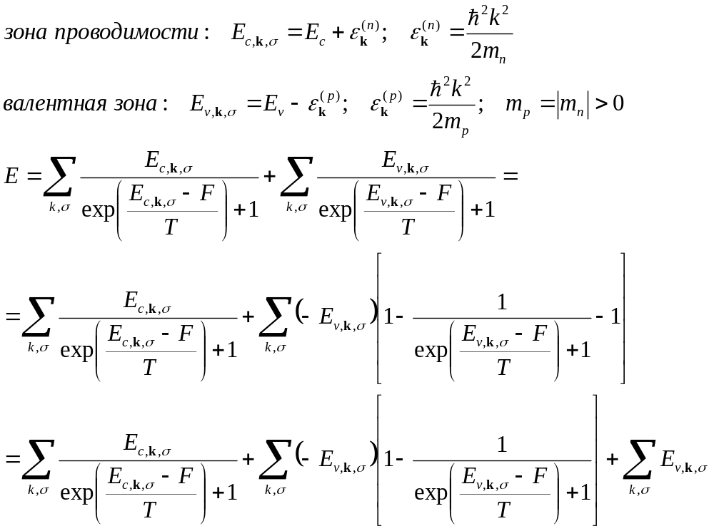
Теплоемкость носителей заряда в полупроводниках
Рассматриваем невырожденный собственный полупроводник с простым изотропным параболическим законом дисперсии

Slide 24
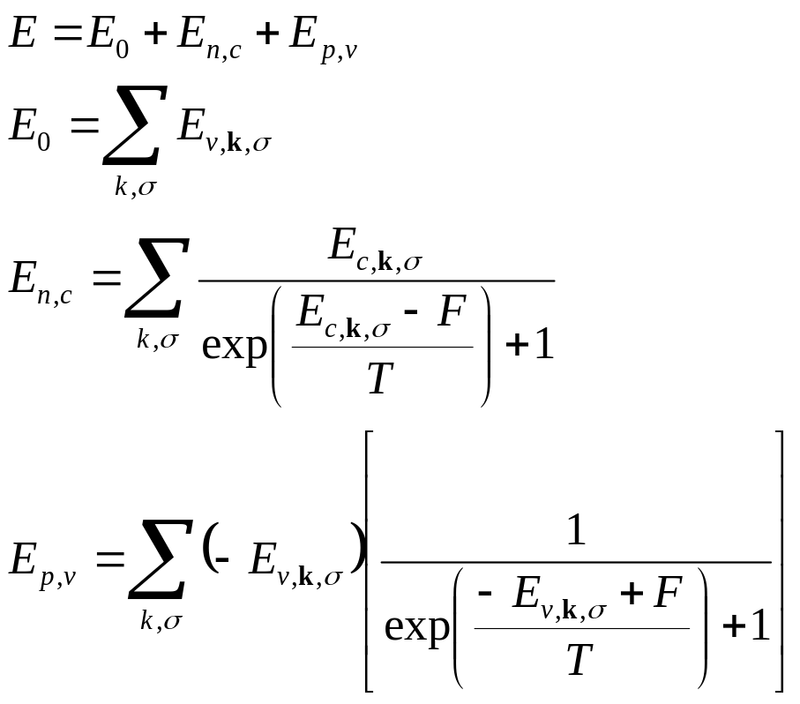
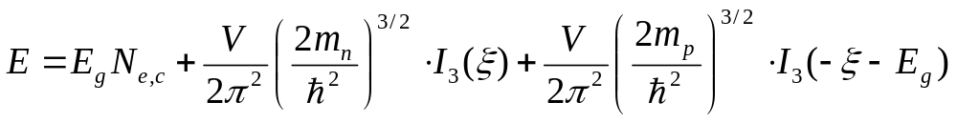
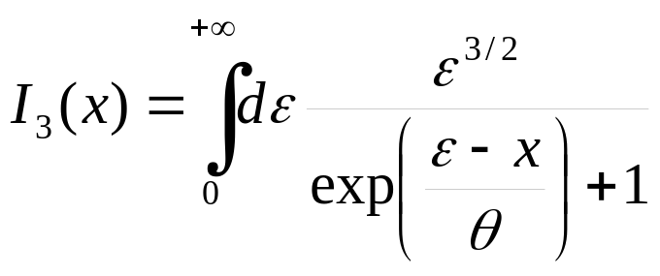
- Энергия полностью заполненной валентной зоны
- Энергия электронов проводимости
- Энергия дырок

Slide 25
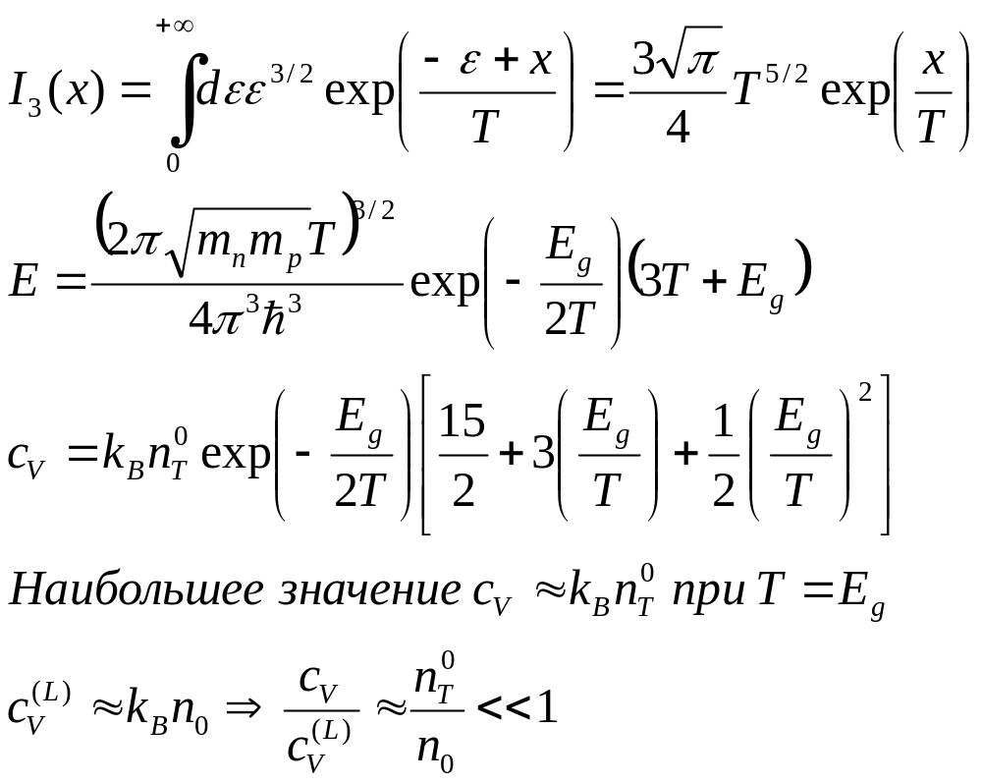
Вырожденный электронный газ
Электронно-дырочная теплоемкость в полупроводниках мала по сравнению с решеточной

Slide 26
Магнитные свойства электронно-дырочной подсистемы полупроводников

Slide 27
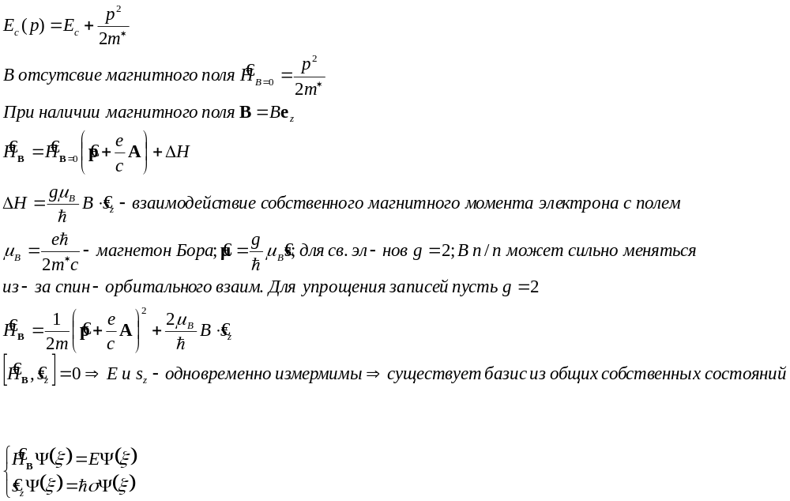
Одночастичные состояния в магнитном поле. Квантование Ландау
Рассматриваем электроны проводимости. Для наглядности считаем, закон дисперсии простым изотропным параболическим
В качестве одноэлектронного базиса берем ПОН из стационарных состояний с определенным значением проекции импульса

Slide 28
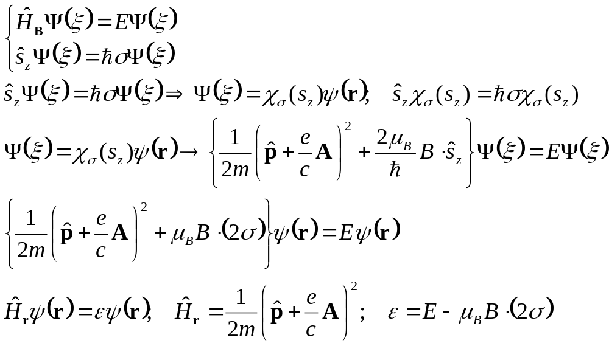

Slide 29
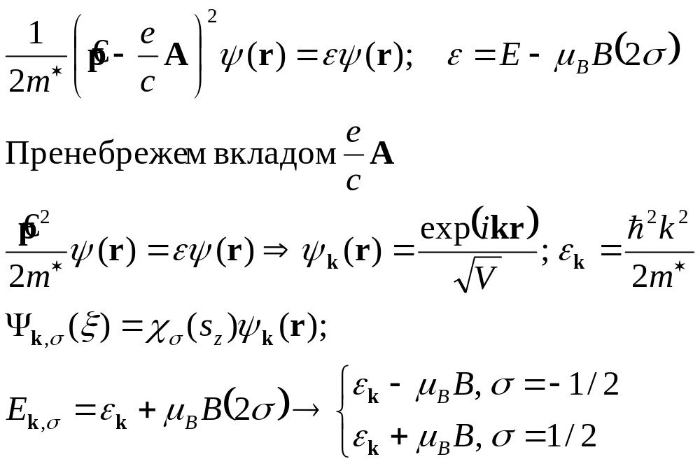

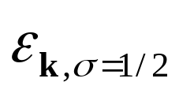

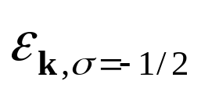
- Такая же как и в отсутствие магнитного поля
- Снялось вырождение по спину
Взаимодействие собственного магнитного момента электрона с магнитным полем не меняет волновую функцию электрона и приводит к спиновому расщеплению уровней (снятию вырождения по спину)
В=0
B

Slide 30
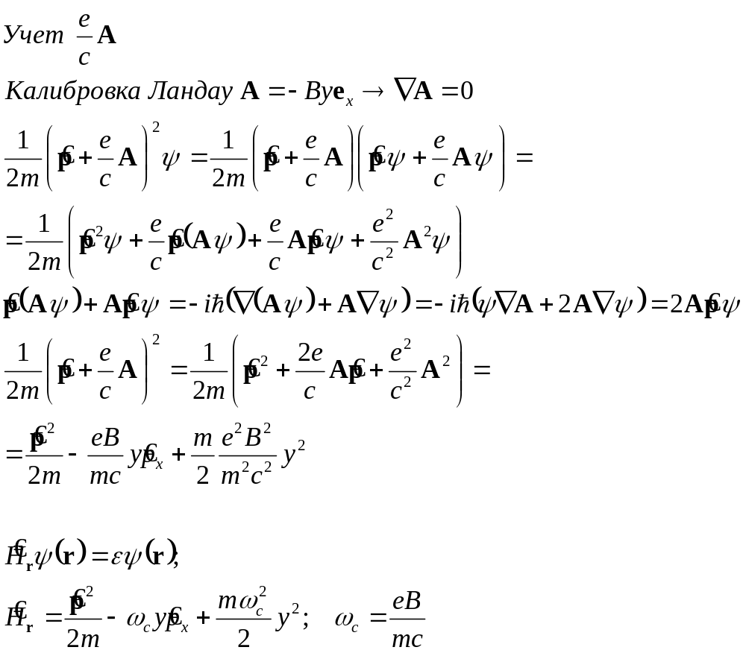
- Циклотронная частота

Slide 31
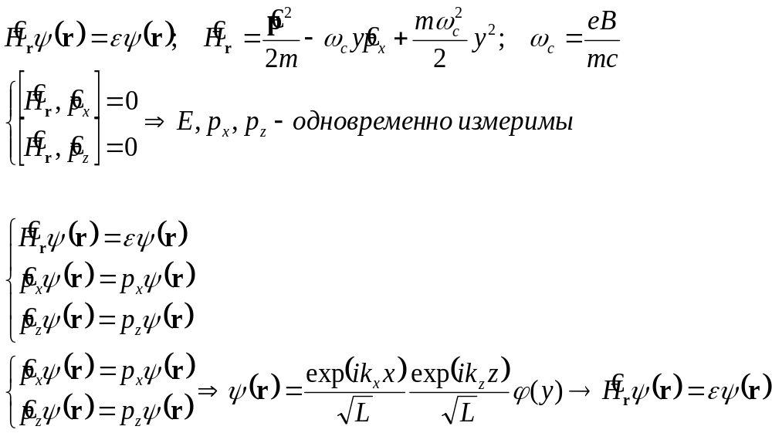
Строим базис из стационарных состояний с определенными проекциями p_{x} и p_{z}

Slide 32
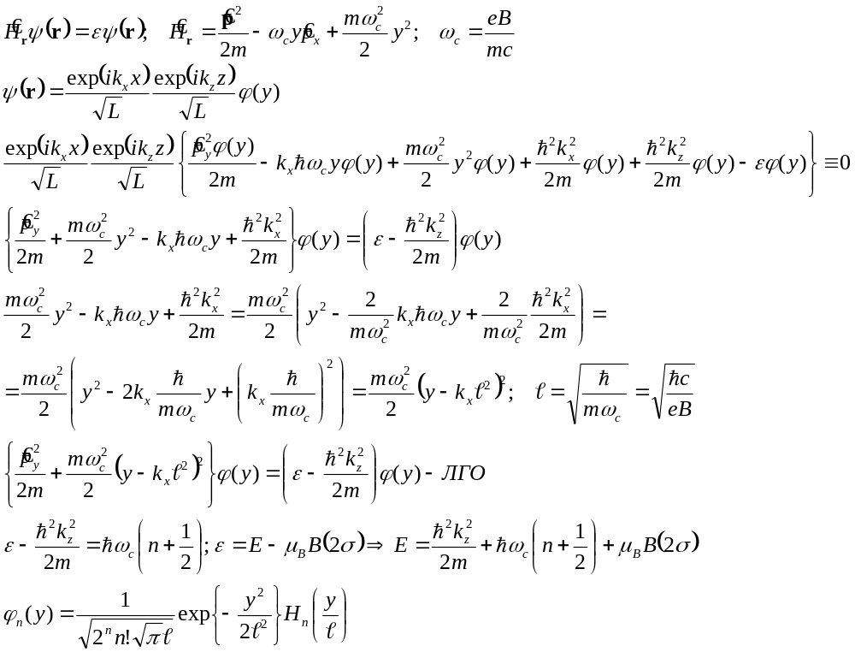

Slide 33
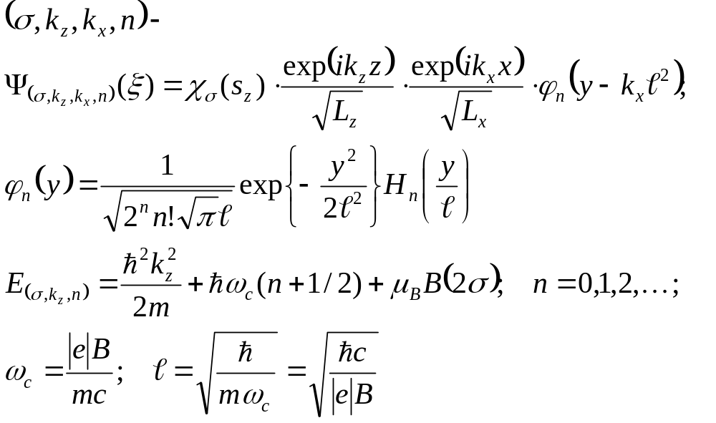
Полный набор квантовых чисел одноэлектронных стац. сост.
Происходит квантование движения электрона в плоскости, перпендикулярной магнитному полю – квантование Ландау

Slide 34
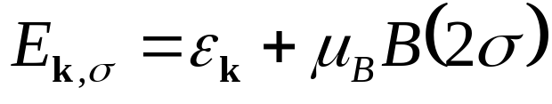
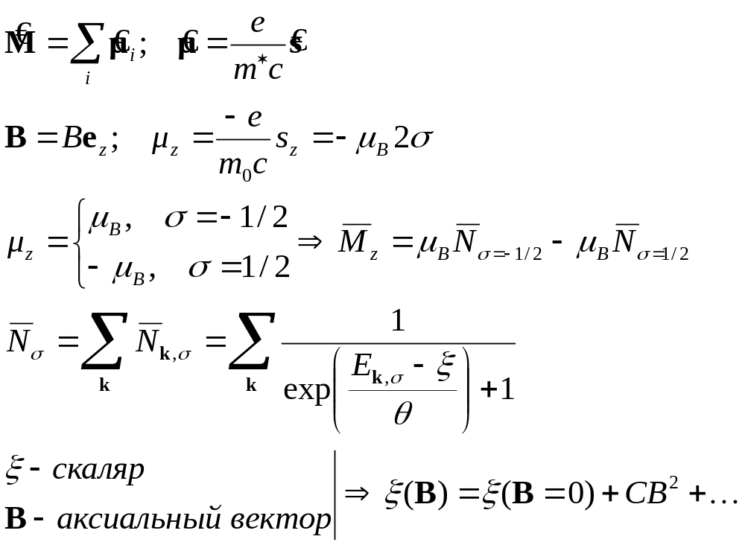
Парамагнетизм Паули. Парамагнитный вклад электронов проводимости
Как на магнитных свойствах электронного газа сказывается взаимодействие собственного магнитного момента электрона с магнитным полем?
Пренебрегаем квантованием Ландау
В широком диапазоне полей можно пренебречь зависимостью химического потенциала от магнитного поля

Slide 35
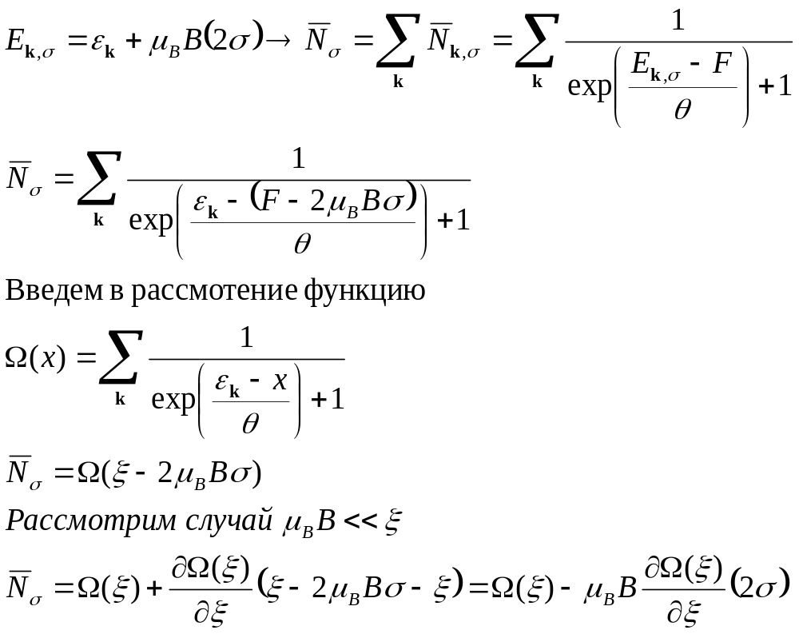
- Половина числа частиц в свободном идеальном газе с хим. потенциалом х

Slide 36
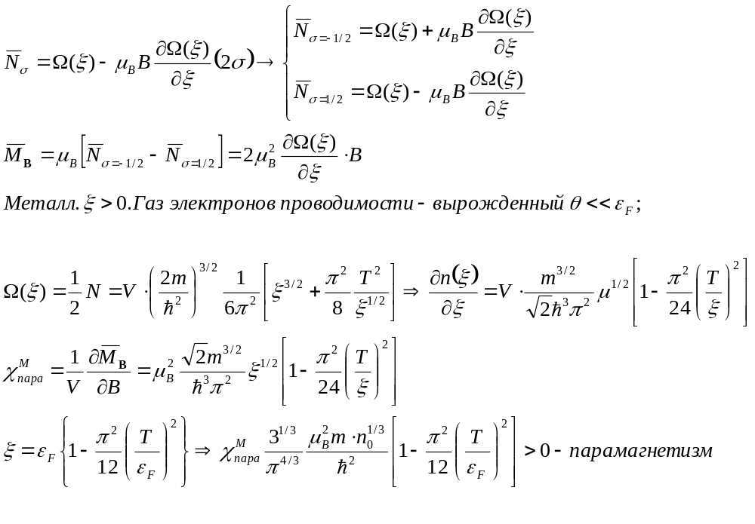
В металле очень слабая зависимость парамагнитной восприимчивости от температуры (следствие вырожденности газа электронов проводимости)

Slide 37
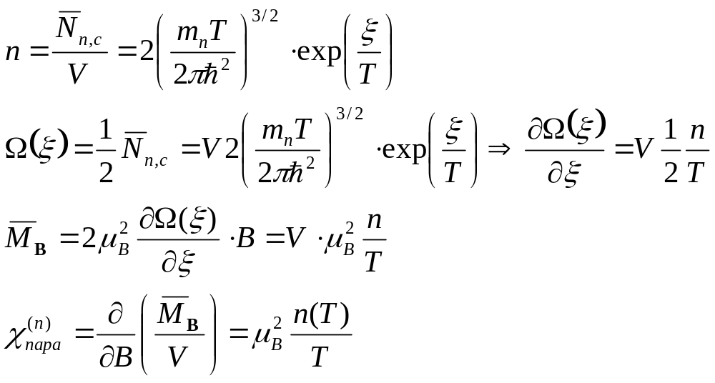
Невырожденный газ электронов проводимости в п/п
Зависимость от температуры - сильная

Slide 38
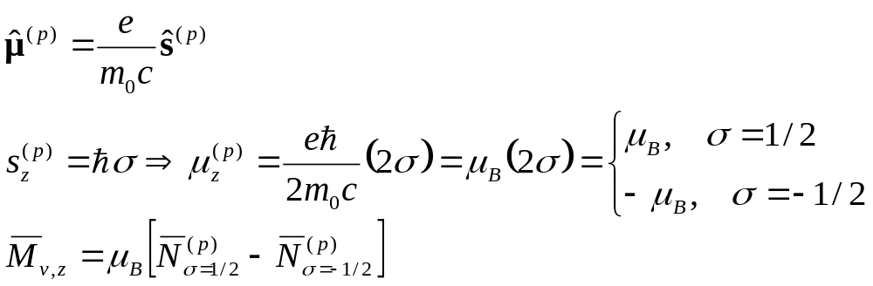
Парамагнитный вклад свободных дырок
Если валентная зона полностью заполнена, то в соответствии с принципом Паули у половины электронов магнитный момент “направлен” по полю, у половины – против поля. => Суммарный магнитный момент полностью заполненной валентной зоны=0.
При удалении электрона из одночастичного состояния (k,σ), магнитный момент валентной зоны=магнитный момент электрона оставшегося без пары (в состоянии (k,- σ))= μ_{B}B(-2σ)
Магнитный момент валентных электронов=Магнитный момент дырок.
Дырке нужно приписывать магнитный момент, направленный противоположно магнитному моменту отсутствующего электрона

Slide 39
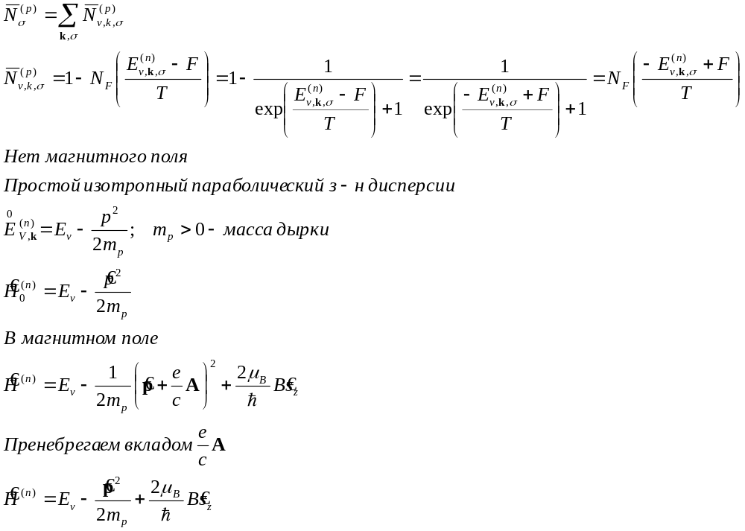

Slide 40
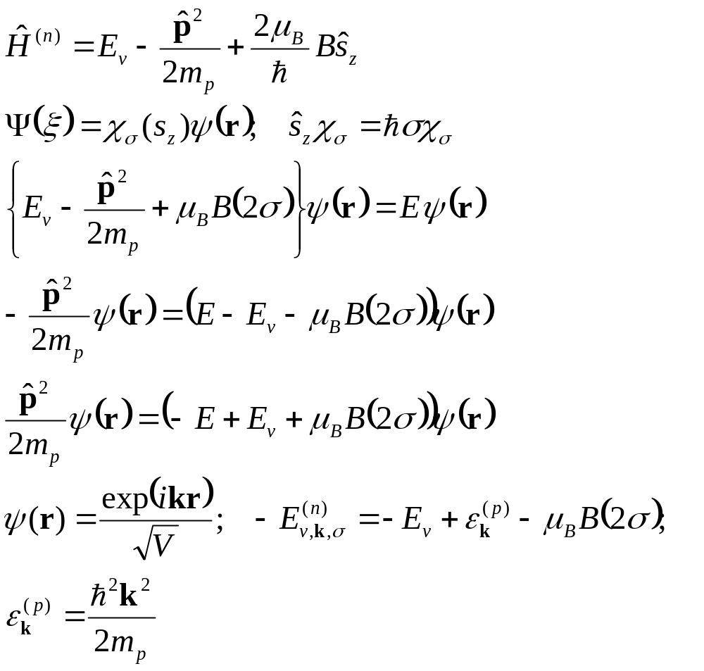
Энергия свободной дырки

Slide 41
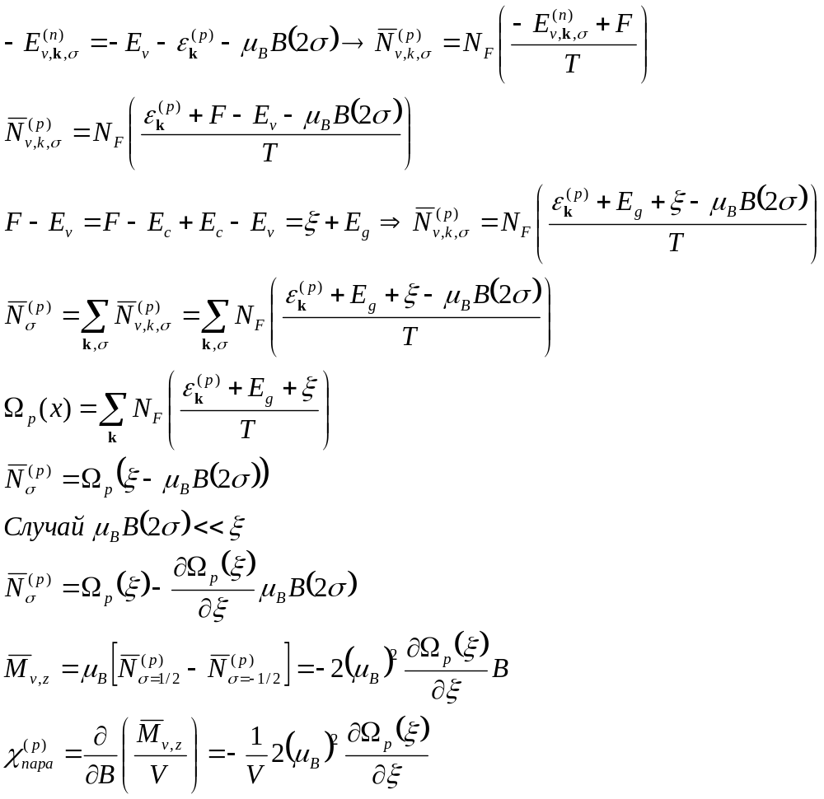
- Половина числа дырок в свободном полупроводнике с уровнем Ферми х

Slide 42
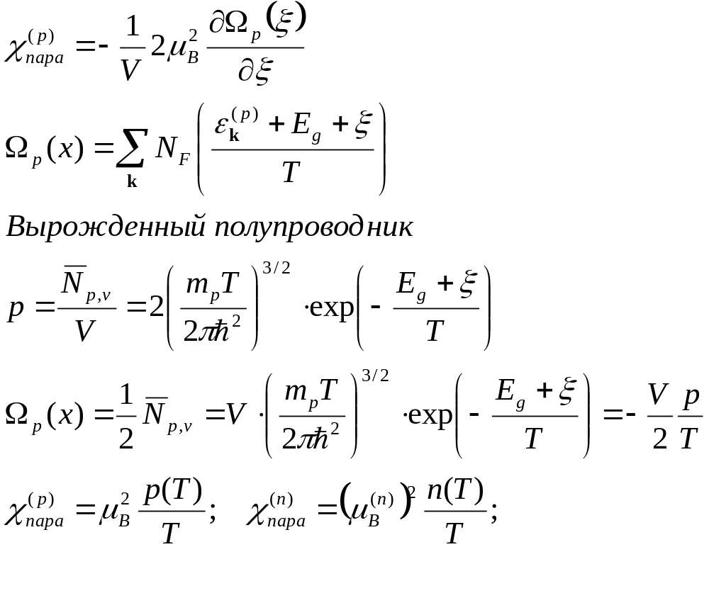
- Половина числа дырок в свободном полупроводнике с уровнем Ферми х

Slide 43
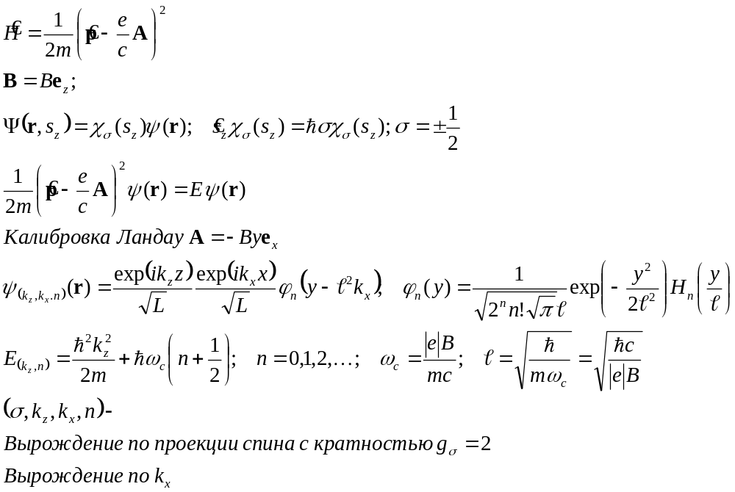
Диамагнетизм Ландау свободных носителей в полупроводнике
Как квантование Ландау сказывается на газе свободных носителей полупроводника?
Рассмотрим электроны проводимости. Для наглядность пренебрежем взаимодействием собственного магнитного момента электрона с полем.
Полный набор квантовых чисел для одноэл. стац. состояний

Slide 44
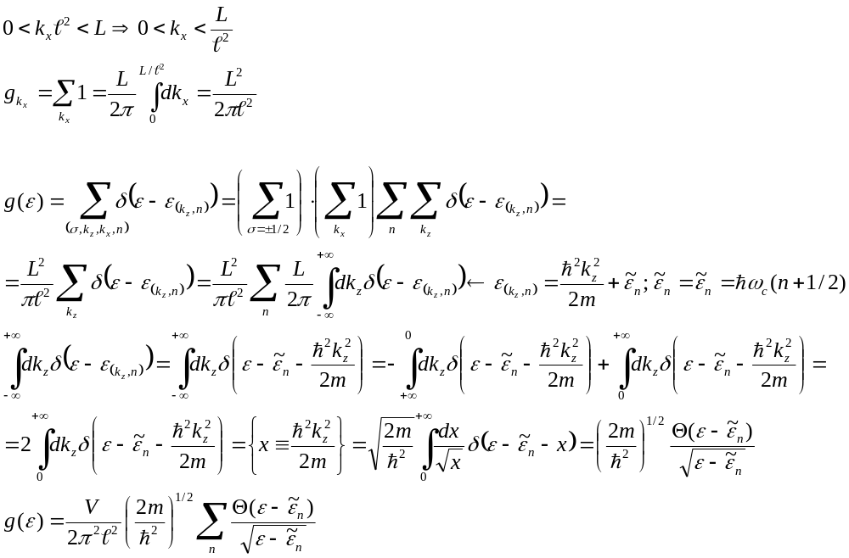
Какова кратность вырождения по k_{x}?
Центр осциллятора должен находиться внутри объема металла
Находим плотность одночастичных состояний
- особенности. Должны сказаться на измеряемых величинах

Slide 45
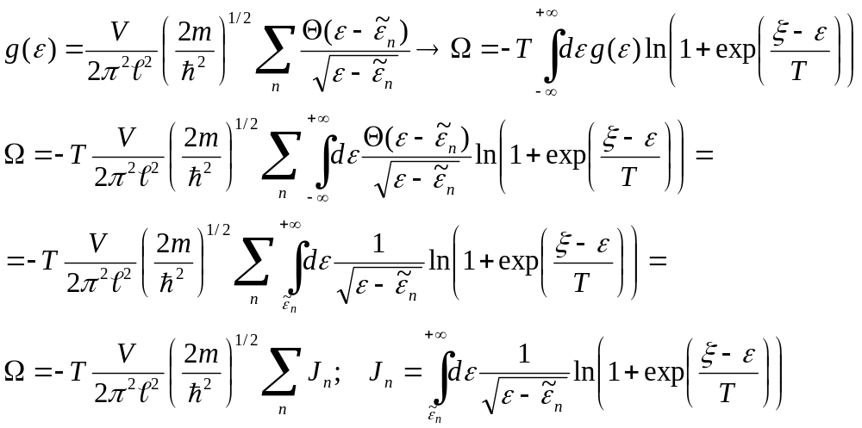

Slide 46
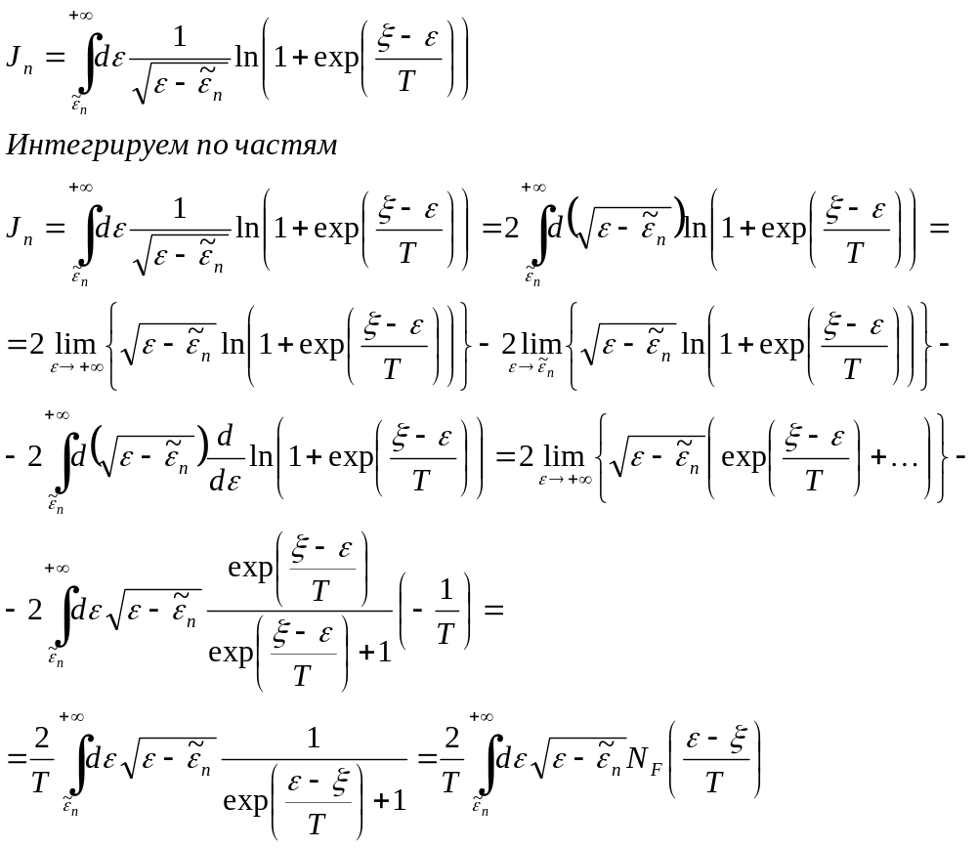

Slide 47


Slide 48

- Уровни Ландау хорошо разрешены
В невырожденном полупроводнике в квантующем магнитном поле (уровни Ландау хорошо разрешены) диамагнитные свойства электронов проводимости очень слабы!!! (сравните с металлом)

Slide 49

- Уровни Ландау не разрешены
- Такое же соотношение, как и в металле

Slide 50

Диамагнитный вклад дырок

Slide 51


Slide 52


Slide 53



Электроны проводимости
Электроны валентной зоны (дырки)

Slide 54


Slide 55


